Slide 1
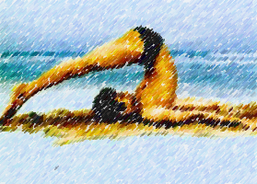
স্বাগতম
facebook.com/horen.dash

Slide 2
পরিচিতি
হরেন চন্দ্র দাস
সহকারী শিক্ষক(হিন্দু ধর্ম)
নিকড়দীঘি নান্দুলা উচ্চ বিদ্যালয়
পাঁচবিবি, জয়পুরহাট।
জেলা অ্যাম্বাসেডর ICT4E জয়পুরহাট
মোবাইল নং- ০১৭৩৪৯৯৪৮৬৪
ই-মেইল- horen.dash@gmail.com
horen.dash79@hotmail.com
শ্রেণীঃ নবম ও দশম
বিষয়ঃ হিন্দুধর্ম ও নৈতিক শিক্ষা
অধ্যায়ঃ ষষ্ঠ
পাঠঃ 9 ।
সময়ঃ ৫০ মিনিট
তারিখঃ 22/04/২০২০
facebook.com/horen.dash

Slide 3
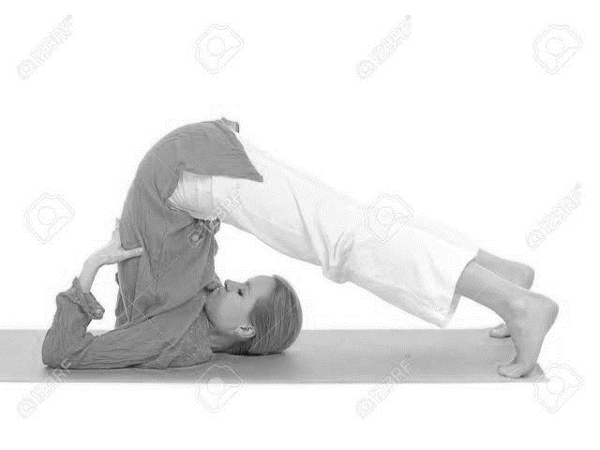
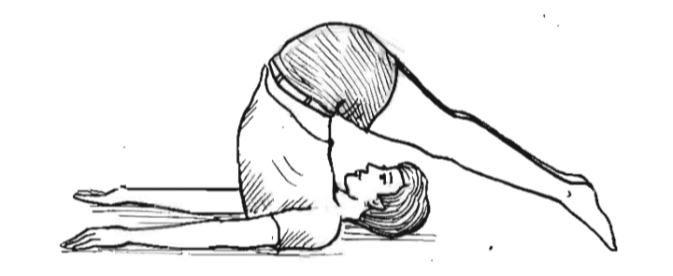
চিত্রগুলো দেখ
এগুলো কিসের চিত্র?
facebook.com/horen.dash

Slide 4
হলাসনের ধারণা, পদ্ধতি ও প্রভাব।
facebook.com/horen.dash

Slide 5
শিখনফল
এই পাঠ শেষে শিক্ষার্থীরা-
১
হলাসনের ধারণা ব্যাখ্যা করতে পারবে;
২
হলাসন অনুশীলন করতে পারবে;
৩
হলাসনের প্রভাব বর্ণনা করতে পারবে।
facebook.com/horen.dash

Slide 6
চিত্রগুলো দেখি
এগুলো ‘হল’ বা নাঙ্গলের চিত্র ।
এগুলো কিসের চিত্র?
facebook.com/horen.dash

Slide 7
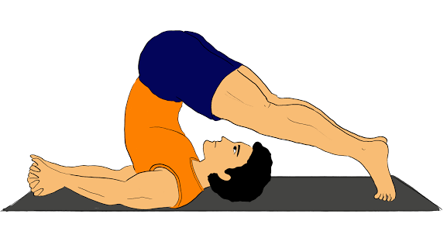
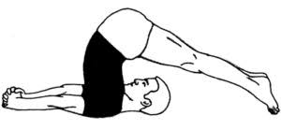
এবার এই চিত্রগুলো দেখি
কিসের সঙ্গে মিল খুজে পাচ্ছি ?
ঠিক বলেছো- এগুলো দেখতে ‘হল’ বা নাঙ্গলের মত।
facebook.com/horen.dash

Slide 8
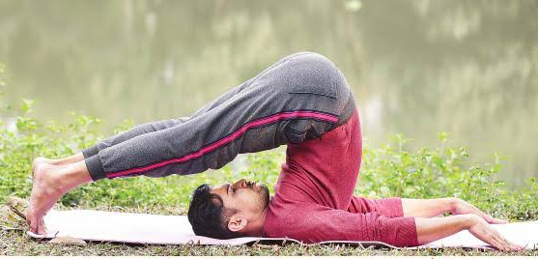
‘হল’ শব্দের অর্থ লাঙ্গল।
এই আসনে দেহভঙ্গি অনেকটা হলের অর্থাৎ লাঙ্গলের মতো দেখায় বলে একে হলাসন বলে।
facebook.com/horen.dash

Slide 9
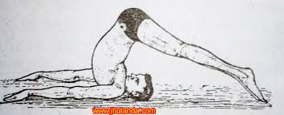
একক কাজ সময়-৫মিনিট
হলাসন কি ?
facebook.com/horen.dash

Slide 10
হলাসন অনুশীলন পদ্ধতি
ঊরু, হাঁটু ও পায়ের পাতা জোড়া থাকবে।
পা দুটো সোজা করে চিৎ হয়ে শুয়ে পড়তে হবে।
হাত দুটো সোজা করে শরীরের দু পাশে রাখতে হবে।
facebook.com/horen.dash

Slide 11
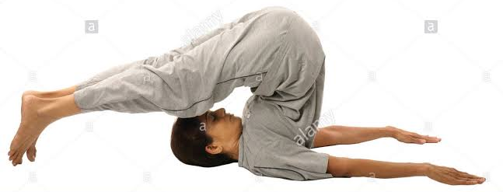
হলাসন অনুশীলন পদ্ধতি
শ্বাস-প্রশ্বাস স্বাভাবিক রেখে এই অবস্থায় ৩০ সেকেন্ড থাকতে হবে।
এবার নিঃশ্বাস ছাড়তে ছাড়তে পা দুটো জোড়া ও সোজা অবস্থায় আস্তে আস্তে উপরে তুলতে হবে এবং মাথার পেছনে যতদূর সম্ভব দূরে নিতে হবে যেন পায়ের আঙ্গুলগুলো মাটি স্পর্শ করতে পারে।
facebook.com/horen.dash

Slide 12
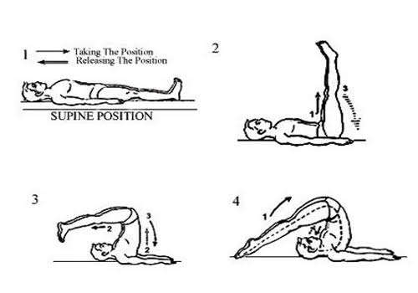
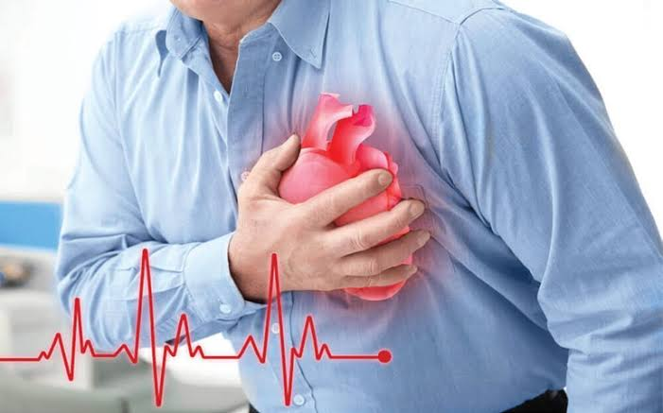
হলাসন অনুশীলন পদ্ধতি
আস্তে আস্তে পা নামিয়ে আগের অবস্থায় ফিরে যেতে হবে এবং শবাসনে ৩০ সেকেন্ড বিশ্রাম নিতে হবে।
এইভাবে আসনটি তিনবার করতে হবে।
যাদের আমাশয়, হৃদরোগ, উচ্চরক্তচাপ আছে এবং যাদের প্লীহা, যকৃৎ অস্বাভাবিক বড় তাদের আসনটি করা উচিত নয়।
facebook.com/horen.dash

Slide 13
জোড়ায় কাজ সময়-৮ মিনিট
হলাসন অনুশীলন করে দেখাও।
facebook.com/horen.dash

Slide 14
হলাসনের প্রভাব
মেরুদণ্ডকে সুস্থ ও নমনীয় করে তোলে।
মেরুদণ্ডের স্থিতি-স্থাপকতা বজায় থাকে।
মেরুদণ্ড সংলগ্ন স্নায়ুকেন্দ্র ও মেরুদণ্ডের দুপাশের পেশি সতেজ ও সক্রিয় হয়।
facebook.com/horen.dash

Slide 15
হলাসনের প্রভাব
কোষ্ঠবদ্ধতা, অজীর্ণ, পেট ফাঁপা প্রভৃতি পেটের যাবতীয় রোগ দূর হয়।
প্লীহা, যকৃৎ, মূত্রাশয় প্রভৃতির কর্মক্ষমতা বৃদ্ধি করে।
থাইরয়েড, প্যারাথাইরয়েড, টনসিল প্রভৃতি গ্রন্থি সবল ও সক্রিয় হয়।
facebook.com/horen.dash

Slide 16
হলাসনের প্রভাব
পেট, কোমর ও নিতম্বের মেদ কমিয়ে দেহকে সুঠাম ও সুন্দর করে গড়ে তোলে।
ডায়াবেটিস, বাত বা সায়াটিকা কোনো দিন হতে পারেনা।
পিঠে ব্যাথা থাকলে তা দূর হয়।
যাদের কাঁধ শক্ত হয়ে গেছে তাদের উপকার হয়।
facebook.com/horen.dash

Slide 17
দলীয় কাজ সময়-১০ মিনিট
হলাসনের প্রভাব বর্ণনা কর।
facebook.com/horen.dash

Slide 18
মূল্যায়ন
কীভাবে পিঠের ব্যাথা দূর হয় ?
সত্যজিৎ ডায়াবেটিস থেকে বেঁচে থাকার জন্য আসন অনুশীলন করতে চায়।
সে কোন আসন অনুশীলন করবে।
আবার চেষ্টা কর
আবার চেষ্টা কর
আবার চেষ্টা কর
উত্তর সঠিক হয়েছে
(ক) বৃক্ষাসনে
(খ) হলাসনে
(গ) গরুড়াসনে
(ঘ) অর্ধকূর্মাসনে
(ক) হলাসন
(খ) গরুড়াসন
আবার চেষ্টা কর
উত্তর সঠিক হয়েছে
আবার চেষ্টা কর
আবার চেষ্টা কর
(গ) অর্ধকূর্মসন
(ঘ) বৃক্ষাসন
facebook.com/horen.dash

Slide 19
বাড়ির কাজ
হলাসনের উপকারিতা পোষ্টার পেপারে লিখে আনবে।
facebook.com/horen.dash

Slide 20
ধন্যবাদ
facebook.com/horen.dash

